Slide 1
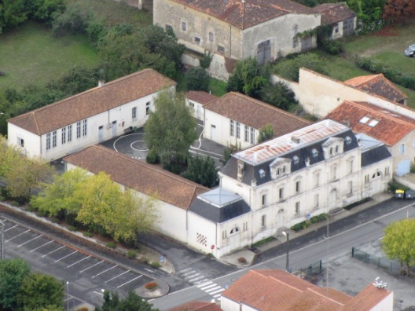
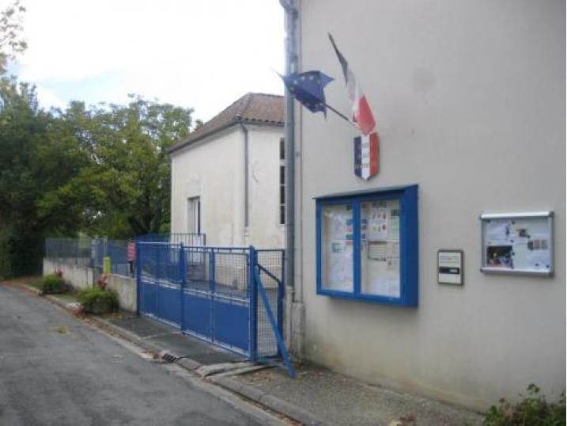
LOULAY
Nos actions dans le cadre de la démarche E3D

Slide 2
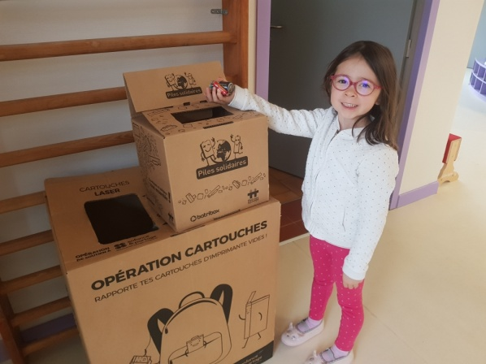
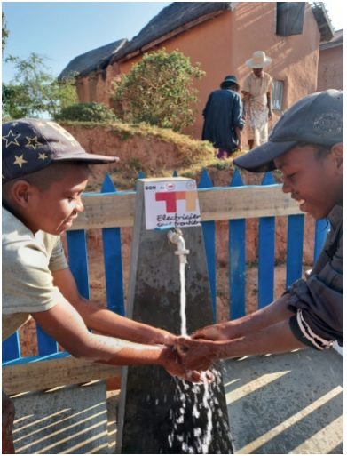
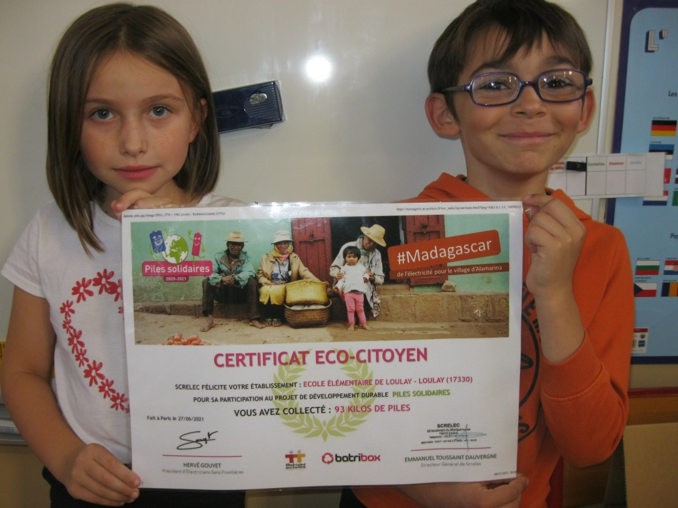
Recyclage et solidarité sur l’année 2020/2021
Récupération de 93 kg de piles à l’école dans le cadre d’une action associant recyclage et solidarité. Le poids des piles et petites batteries collectées par les élèves a été converti en dons pour participer à un financement destiné à amener l’électricité et l’eau potable dans un village isolé de Madagascar : Alamarina.

Slide 3
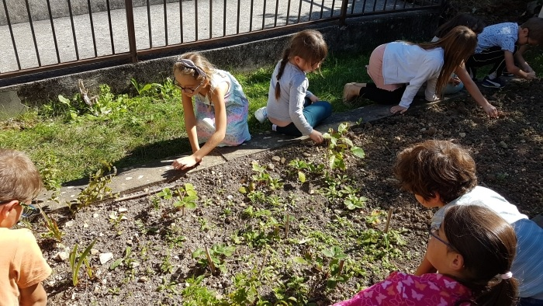
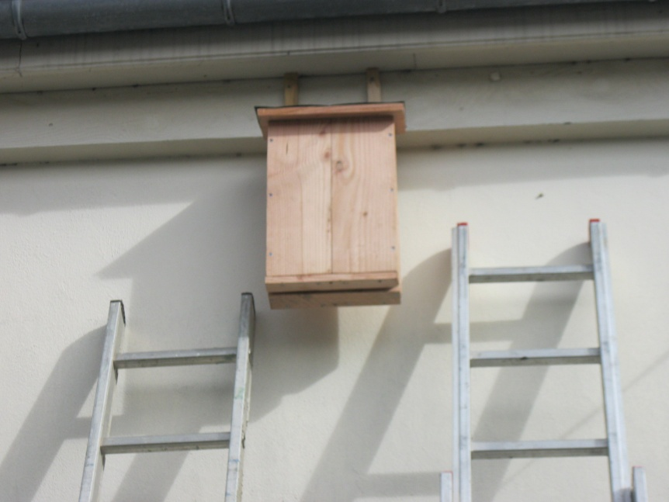
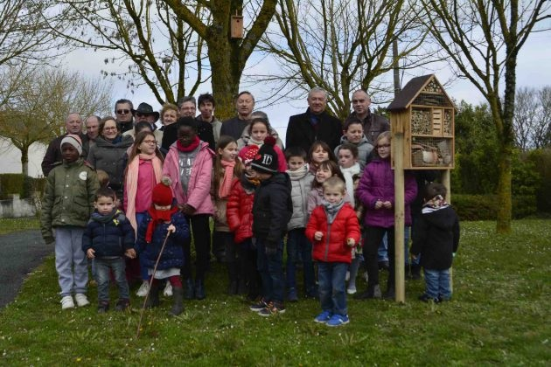
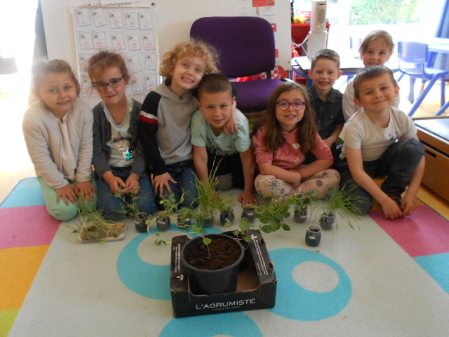
Des actions pluriannuelles
Entretien, observation des nichoirs, des hôtels à insectes et des abris chauve-souris installés dans l'école dans le cadre des projets menés en partenariat avec les communes, la CDC.
Participation régulière de classes à l'entretien/observation du coin nature voire du jardin potager

Slide 4
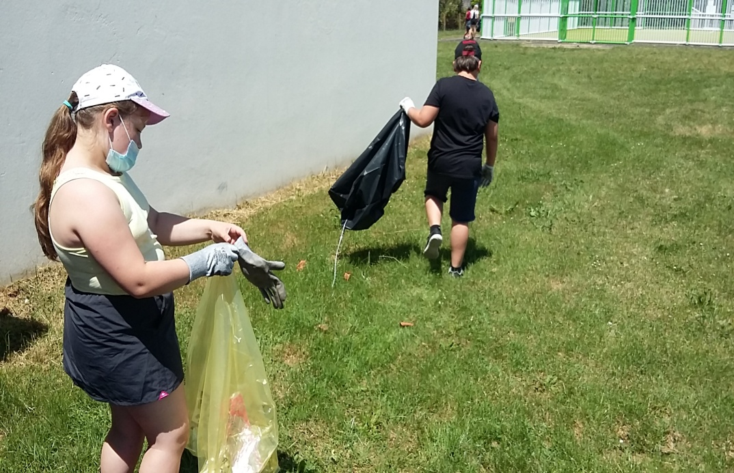
Des actions ou projets ponctuels
Une journée « nettoyons la nature » programmée et organisée par le comité de pilotage.
Projet « les mystères du sol » avec nature environnement 17

Slide 5
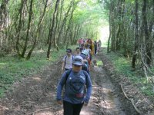
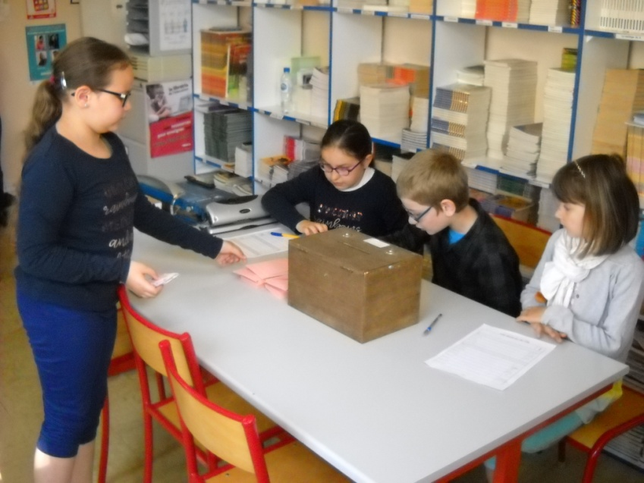
Participation aux actions de prévention santé et projets sportifs de pleine nature dans le cadre des « 7 jours pour bouger »
Elections des éco-délégués

Slide 6
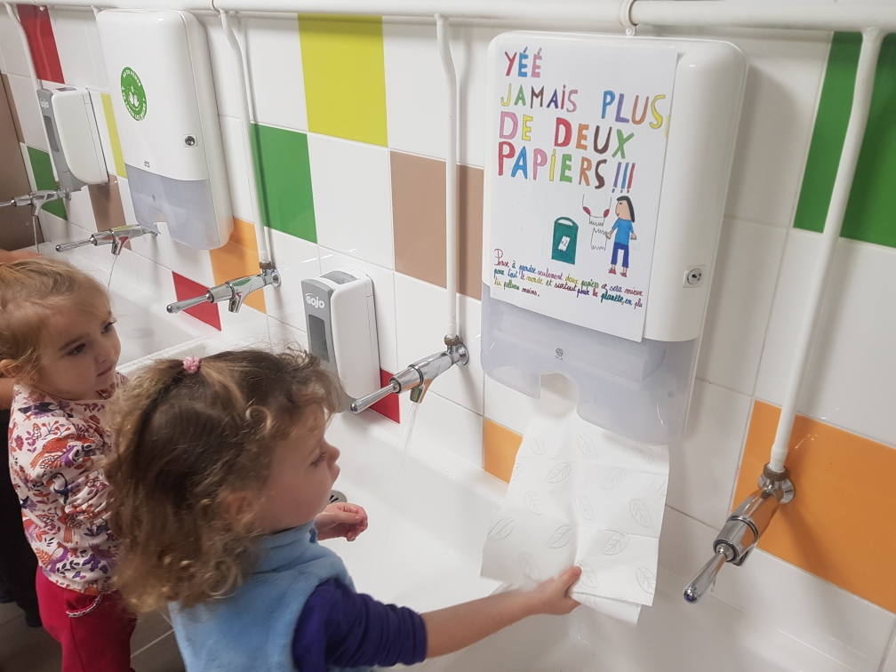
Sensibilisation des élèves à une consommation raisonnable des papiers essuie mains au travers d’une campagne d’affichage élaborée par les élèves.

Slide 7
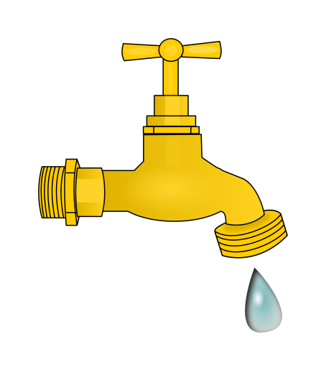
Autres actions pour la gestion de l’école impliquant l’ensemble des acteurs
Utilisation des corbeilles à papiers spécifiques pour recycler le papier (en partenariat avec Cyclad).
Mise en place dans chaque classe de responsables « lumières » et gestion des points d’eau pour sensibiliser aux économies d’énergies et d’eau.

